Slide 1

စိုက်ပျိုးရေး၊ မွေးမြူရေးနှင့် ဆည်မြောင်းဝန်ကြီးဌာန
မွေးမြူရေးသုတေသနဦးစီးဌာန
ငါးရှဉ့်မျိုးစိတ်(Monopterus albus , Rice field eel) အား မတူညီသော ဟော်မုန်းဆေးများဖြင့် ဆေးထိုးသားဖောက်၍ ဥချသားပေါက်မှုအပေါ် အကျိုးသက်ရောက်မှုအား လေ့လာခြင်း
ရက်စွဲ၊ ၁၇-၈-၂၀၂၄
နေရာ၊ စိုက်ပျိုးရေးသုတေသနဦးစီးဌာန၊ ရေဆင်း

Slide 2
ပါဝင်ဆောင်ရွက်သူများ
စဉ် | အမည် | ရာထူး | လုပ်ငန်းတာဝန်များ | မှတ်ချက်
၁။ | ဒေါက်တာဝါဝါဖူး | သုတေသနအရာရှိ | ကြီးကြပ်သူ ရလဒ်ကိုအကောင်အထည်ဖော်ခြင်း၊ ဆုံးဖြတ်ချက်များ၏ ထိရောက်မှုကို အကဲဖြတ်ခြင်း၊
၂။ | ဦးမျိုးခန့်ဇော် | ဒုတိယဦးစီးမှူး | အဖွဲ့ဝင်-၁ စမ်းသပ်မြေပြင် ပြင်ဆင်ခြင်း၊ အချက်အလက်စုဆောင်းခြင်း ၊ ရလဒ်ကိုအကောင်အထည် ဖော်ခြင်း၊
၃။ | ဒေါ်ခိုင်ငြိမ်းချမ်းစိုး | လက်ထောက်ဦးစီးမှူး | အဖွဲ့ဝင်-၂ စမ်းသပ်မြေပြင် ပြင်ဆင်ခြင်း၊ အချက်အလက်စုဆောင်းခြင်း ၊ ရလဒ်ကိုအကောင်အထည် ဖော်ခြင်း၊

Slide 3
မာတိကာ
နိဒါန်း
ရည်ရွယ်ချက်
သုတေသနဆောင်ရွက်သည့်လုပ်ငန်းနှင့် လေ့လာရာနေရာ
ရလဒ်နှင့် ဆွေးနွေးချက်များ
နိဂုံး

Slide 4
နိဒါန်း
ငါးရှဉ့်် Monopterus albus (rice field eel)
‌ဆေးထိုးသား‌ဖောက်ပြုလုပ်ခြင်း

Slide 5
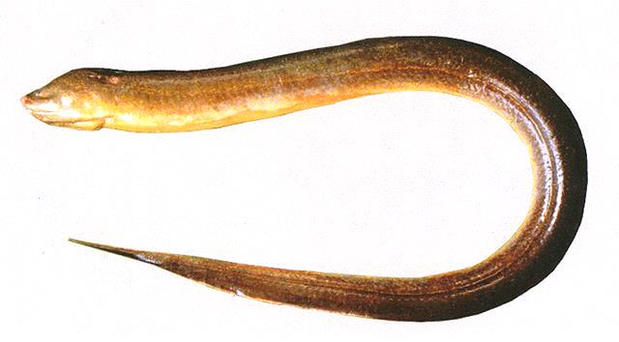
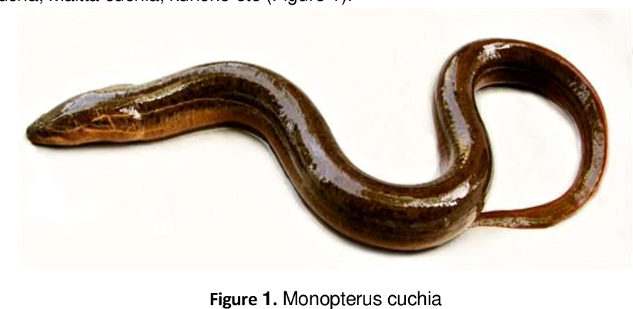
နိဒါန်း
ငါးရှဉ့်သည် ရွံ့နွံထဲနေသဖြင့် နှုန်းငါးရှဉ့်် (rice field eel) ဟု ခေါ်ဆိုကြပါသည်။
မျိုးရင်း Synbranchidae ပါဝင်၍ ရေချိုတွင် ပေါက်ပွားကြီး ပြင်းကြပါသည်။
မည်သည့်ပတ်ဝန်းကျင်မဆို လေကိုရှုနိုင်ပြီး စိမ့်မြေရေကန် များနှင့် စိုစွတ်သော နေရာများတွင်နေထိုင်ကြပြီး ရေခမ်း ခြောက်သွားလျှင် ရွှံ့နွံများတွင် နေထိုင်ကြပါသည်။
အကြေးခွံနှင့် ရေယပ်မရှိသော်လည်း ပါးဟက်များ၊ လည်ချောင်း များအတွင်း ကွဲထွက်၍ အ‌ပေါက်အဖြစ်ရှိပြီး အောက်ဆီဂျင်ကို ရှုသွင်းနိုင်ပြီး အဆုတ်ကဲ့သို့ ဖြစ်နေပါသည်။
ငါးရှဉ့် ပါးနီ (Monopterus albus)
ငါးရှဉ့်ညို/ ငါးရှဉ့်ပါးမဲ (Monopterus cuchia)

Slide 6
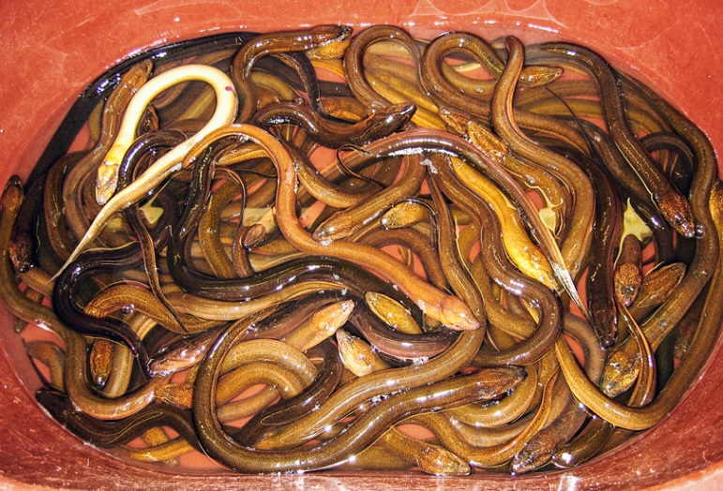
လယ်ငါးရှဉ့် (ခ) နှုန်းငါးရှဉ့် ၏ မျိုးစိတ်ခွဲခြားခြင်း
Phylum (မျိုးပေါင်းစု) - Chordata
Subphylum (မျိုးပေါင်းစုငယ်) - Vertebrata
Class (အမျိုးအစား) - Teleostei
Order (မျိုးစဉ်) - Synbranchiformes
Family (မျိုးရင်း) - Synbranchidae
Genus (မျိုးစု) - Monopterus
Species (မျိုးစိတ်) - Monopterus albus
(Zuiew, 1793)
Common name - rice field eel
မြန်မာအမည် - လယ်ငါးရှဉ့်
Monopterus albus (လယ်ငါးရှဉ့််)များ

Slide 7
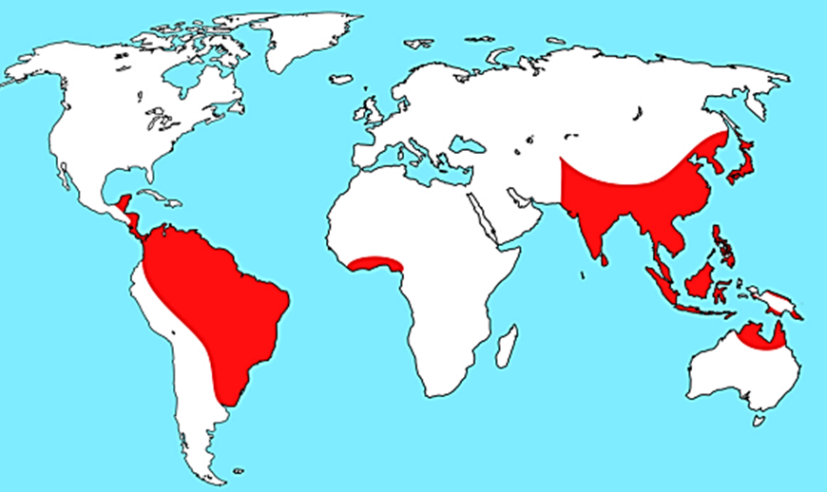
ပျံ့နှံ့နေထိုင်ခြင်း
ဖိလစ်ပိုင်နိုင်ငံနှင့် တရုတ်နိုင်ငံများတွင် ငါးစခန်းများ၊ ငါးမွေးမြူ ရေးကန်များတွင် Monopterus ငါးရှဉ့် မွေးမြူရေး လုပ်ငန်း ကို အောင်မြင်စွာဆောင်ရွက်ကြပါသည်။
သဘာဝမှဖြစ်စေ၊ မွေးမြူရေးမှဖြစ်စေ ထွက်ရှိသည့် ငါးရှဉ့် များကို စျေးနှုန်းမြင့်မားစွာ ရောင်းချလေ့ရှိပါသည်။
ငါးရှဉ့်တွင် ကယ်လိုရီဓာတ် ၃၀၃/ဂရမ်၊ အသားဓါတ် ၁၄ % ပါဝင် ပါသည်။
မြန်မာနိုင်ငံတွင် လူအနည်းငယ်သာ ငါးရှဉ့်ကို စားသုံးကြသော်လည်း အများစုမှာ တရုတ်နိုင်ငံသို့ အရှင်တင်ပို့ခဲ့ကြသည်။
အထူးသဖြင့် မြန်မာနိုင်ငံအောက်ပိုင်း၊ ရန်ကုန်နှင့် ဧရာဝတီတိုင်း ဒေသကြီးတို့တွင် ပေါများပါသည် (ချောင်းများစွာ၊ မိုးရွာသွန်းမှု မြင့်မားပြီး စပါးစိုက်ခင်း အများအပြား) ရှိသည်။
နှုန်းငါးရှဉ့်များ ပျံ့နှံ့နေထိုင်မှု
Supiwong et al., (2019)

Slide 8
မျိုးငါးရှဉ့် ရွေးချယ်ခြင်း
ငါးရှဉ့်အများစုသည် လိင်ပြောင်းသော မျိုးစိတ်ဖြစ်ပြီး စတင်ပေါက်ပွားချိန်သည် အမဖြစ်၍ အသက် (၁)နှစ် နှင့် (၂)နှစ်အတွင်း အထီးလိင်ပြောင်းပါသည်။
မိတ်လိုက်မျိုးပွါးရာသီဖြစ်သော မေလမှ ဇွန်လအထိ အမြင့်ဆုံးနှင့် ဒီဇင်ဘာလမှ ဇန်နဝါရီလသည် အနည်းဆုံး ဖြစ်ပါသည်။
၁ နှစ်သားအရွယ် (အလျား ၆.၅- ၇လက်မ အရွယ်) မှစတင် ရွေးချယ်နိုင်ပါသည်။
သက်တမ်းအားဖြင့် (၃)နှစ်သားကျော်ပါက အလျား (၁၁-၁၉)လက်မ အတွင်း လိင်အင်္ဂါ(၂)မျိုးပါရှိတတ်သဖြင့် မျိုးငါးရှဉ့် အမအတွက် အလျား (၁၁) လက်မ အောက်နှင့် အထီးအတွက် အလျား (၁၈) လက်မ အထက်ကိုသာ ရွေးချယ်ပါသည်။
အမလိင်အင်္ဂါကို ဦးစွာရရှိပြီးမှ အထီးအဖြစ်သို့ ပြောင်းလဲပါသည်။
ဟော်မုန်းပြောင်းလဲမှုကြောင့် အမမှ အထီးသို့ ပြောင်းလဲတတ်ပြီး ထိုအချိန်၌ အချင်းချင်းပြန်လည် စားတတ်သည့် အလေ့ရှိပါသည်။
Khanh and Ngan (2010)

Slide 9
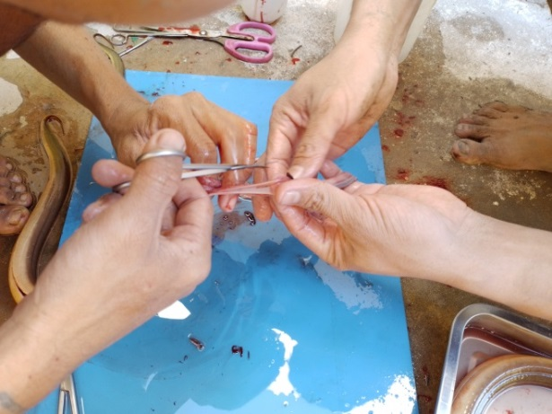
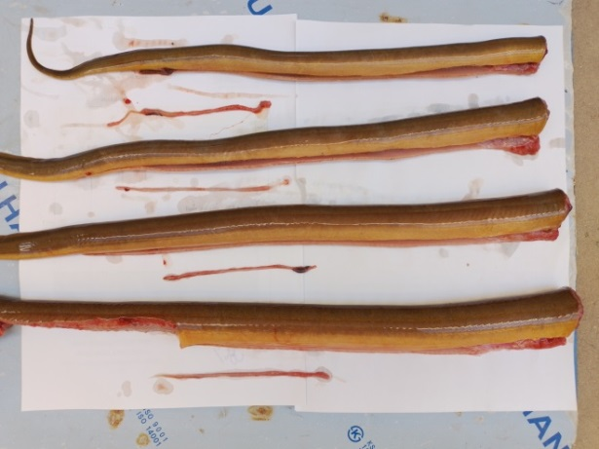
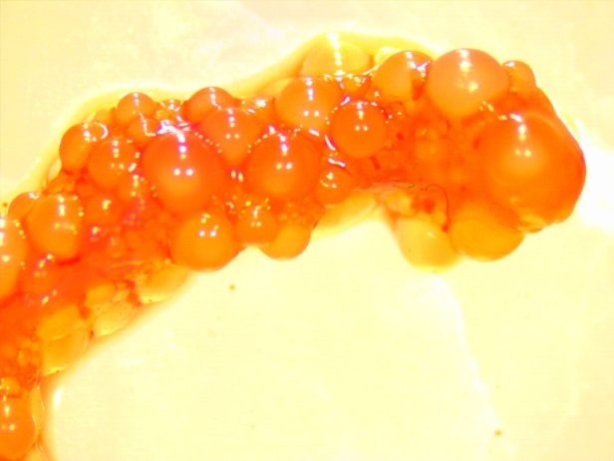
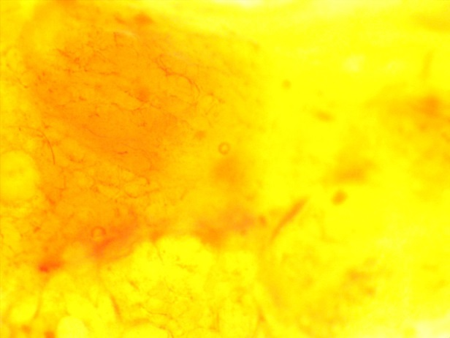
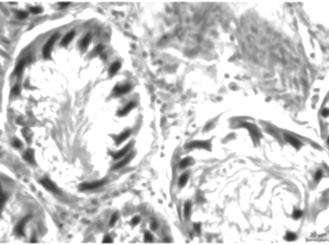
လိင်အင်္ဂါပြောင်းလဲမှုအား ခွဲခြမ်းစိတ်ဖြာခြင်း
မျိုးငါးရှဉ့်များခွဲခြမ်းခြင်း
မျိုးဉများတွေ့ရှိခြင်း
အထီးအမမဟုတ်သော အခြေအနေ
မျိုးရည်များတွေ့ရှိခြင်း

Slide 10
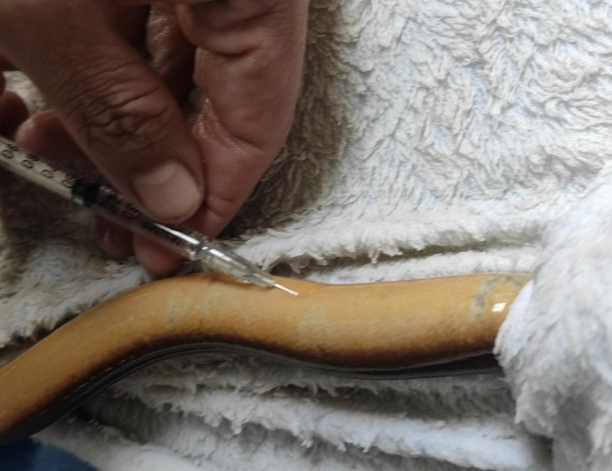
ငါး‌ရှဉ့်များအား ဆေးထိုးသားဖောက်ပြုလုပ်ရခြင်းသည် -
တစ်ပြိုင်နက်တည်း သားပေါက်အမြောက်အမြား ရရှိရန် အတွက် မျိုးပွားမှုကို တစ်ပြိုင်နက်တည်း ပြုလုပ်ခြင်းဖြင့် ငါးရှဉ့်၏ ထုတ်လုပ်မှုနှင့် စျေးကွက်ချဲ့ထွင်မှု ရရှိစေခြင်း၊
မျိုးပွားရာသီချိန်တွင် သားပေါက်အများဆုံးထွက်ရှိပြီး တစ်ဖက်တစ်လမ်းမှ ဝင်ငွေရရှိခြင်း၊
သားဖောက်ရာသီချိန်တွင် စီမံခန့်ခွဲမှုအား ကောင်းမွန်ခြင်းဖြင့် သားပေါက်များ ရှင်သန်မှုမြင့်မားပြီး စျေးကွက်ဝယ်လိုအား သည် အကြီးမားဆုံးဖြစ်ခြင်း၊
ငါးရှဉ့် အား ‌ဟော်မုန်းဆေးထိုးခြင်း

Slide 11
ရည်ရွယ်ချက်
သားပေါက်အမြောက်အမြားထုတ်လုပ်နိုင်ရန်
ငါးမွေးမြူသည့်နည်းပညာများအား ငါးမွေးတောင်သူများထံသို့ ဖြန့်ဝေပေးနိုင်ရန်
ငါးမွေးတောင်သူများ တစ်ဖက်တစ်လမ်းမှဝင်ငွေပိုမိုရရှိနိုင်ရန်

Slide 12
လုပ်ကိုင်ဆောင်ရွက်သည့်နည်းလမ်းများ
သုတေသနဆောင်ရွက်သည့်နေရာ | မွေးမြူရေးသုတေသနစခန်း(မန္တလေး)
ရွေးချယ်သည့်ငါးရှဉ့် အမျိုးအစား | လယ်ငါးရှဉ့် (၈ - ၁၁.၅) လက်မရှိသော အမများ နှင့် (၁၂) လက်မ အထက်ရှိသော အထီးများ)
ပြုစုကန်အကျယ်အဝန်း | ‌ဗေဒါ ၊ ကြာပင်၊ မြက်ပင်များစိုက်ပျိုးထားသောတန် ၄၀ ဆန့် အုတ်ကန်
အလေးချိန် | ပျမ်းမျှ ၁၁ လက်မ (အလေးချိန် ၇.၂၅ ကျပ်သား) ရှိသော အမ ပျမ်းမျှ ၁၄ လက်မ (အလေးချိန် ၁၇.၅ ကျပ်သား) ရှိသော အထီး
စမ်းသပ်ကန်ထည့်သွင်းနှုန်း | ပျမ်းမျှအလေးချိန် ၁၇.၅ကျပ်သားရှိသော အထီး (၂)ကောင်+ ပျမ်းမျှအလေးချိန် ၇.၂၅ ကျပ်သားရှိသော အမ (၄)ကောင်နှုန်းစီ
အစာကျွေးနှုန်း | စုစုပေါင်းခန္ဓာကိုယ်အလေးချိန်၏ ၁၀ % (အသားဓါတ် ၁၈.၂၀ ရှိသော နှုတ်နှုတ်စင်း ထားသော ခရုအစာ)
ရေအသုံးပြုမှု | ‌ရေအနက် (၁၂) လက်မ၊ ၃ ရက်လျှင် တစ်ကြိမ် ၅၀ % ရေလဲလှယ်ခြင်း
စမ်းသပ်ကာလ | ရက်ပေါင်း (၉၀)

Slide 13
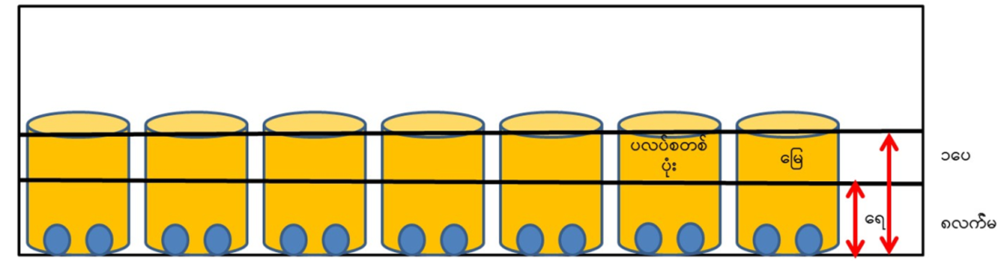
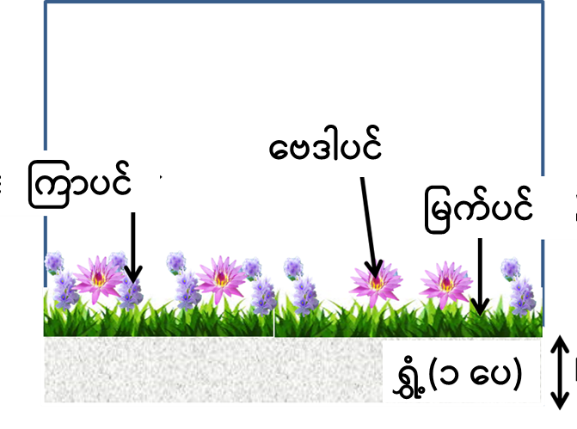
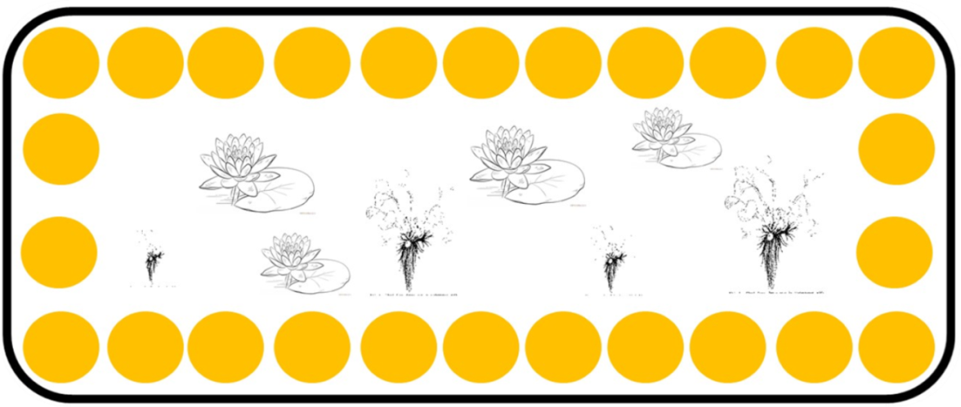
ငါးရှဉ့်မွေးမြူနိုင်ရန်ပြင်ဆင်ခြင်း
ကန်အတွင်းအောက်ခံမြေသားပြင်ဆင်ခြင်း
ကန်ပုံစံဒီဇိုင်း

Slide 14
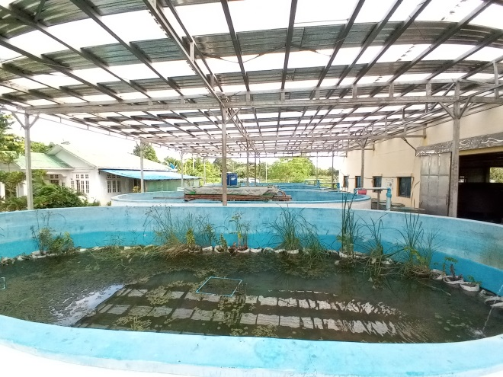
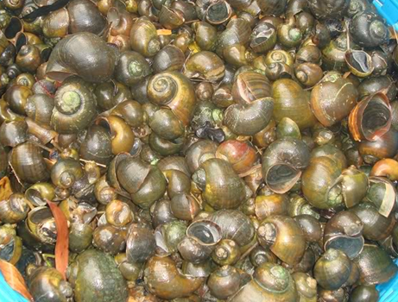
ပြုစုကန်နှင့် ကျွေးသောအစာ
ခရုတွင်ပါဝင် သော အာဟာရဓါတ်များ | တန်ဖိုးများ (ရာခိုင်နှုန်း)
အသားဓါတ် | ၁၈.၂၀
ကာဘိုဟိုက်ဒရိတ် | ၂.၈၈
အဆီ | ၁.၀၁
အမျှင် | ၀.၀၇
ပြာဓါတ် | ၁.၃၇
သံဓါတ် | ၁၂.၂ မီလီဂရမ်/ ၁၀၀ ဂရမ်
ရေဓါတ် | ၇၄.၀၅
အခြားသတ္တုဓါတ် များပါဝင်မှု | ၆၀.၅ မီလီဂရမ်/ ၁၀၀ ဂရမ်
Wosu (2003) မှ မှီငြမ်းပါသည်။
ဗေဒါ ၊ ကြာပင်၊
မြက်ပင် စိုက်ပျိုးထားသော ပြုစုကန်
အစာအတွက်ပြင်ဆင်ထားသော ခရုများ

Slide 15
လစဉ်အစာတွက်ချက်ခြင်းနမူနာ
လ | ထည့်သွင်း‌ ကောင်ရေ | တစ်ကောင်ပျမ်းမျှ အလေးချိန် (ကျပ်သား) | အစာ ကျွေးနှုန်း (၁၀%) | တစ်နေ့ကျွေးရမည့် အစာ (ကျပ်သား) | တစ်လကျွေး ရမည့် အစာ (ပိဿာ)
ပထမ | ၉ | 12.5 | 0.10 | ၁၁.၂၅ | ၃.၃၈
ဒုတိယ | ၉ | 12.5 | 0.10 | ၁၁.၂၅ | ၃.၃၈
တတိယ | ၉ | 12.5 | 0.10 | ၁၁.၂၅ | ၃.၃၈

Slide 16
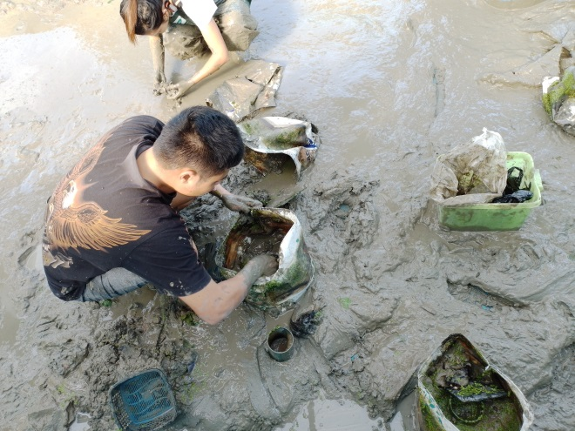
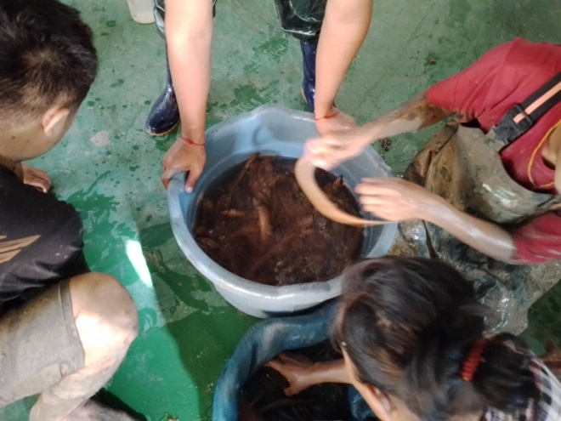
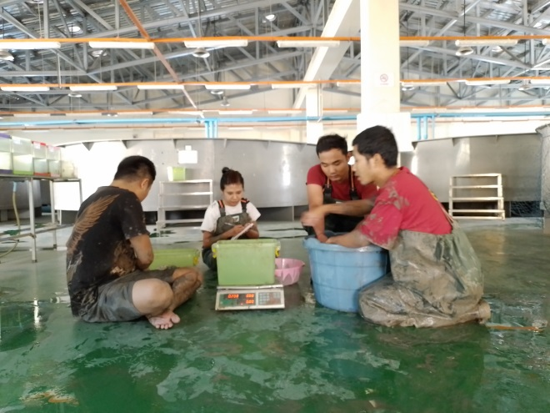
ပြုစုကန်ရှိ မျိုးငါးရှဉ့်များ၏ မျိုးဥနှင့် မျိုးရည်များစစ်ဆေးရန် ရွေးချယ်ခြင်း
မွေးမြူထားသော မျိုးငါးရှဉ့်များ ရှာဖွေခြင်း
စုစောင်းထားသောငါးရှဉ့် များမှ ရွေးချယ်ခြင်း
ဒီဂျစ်တယ်အလေးချိန်ဖြင့် ကိုယ်အလေးချိန် ချိန်တွယ်ခြင်း

Slide 17
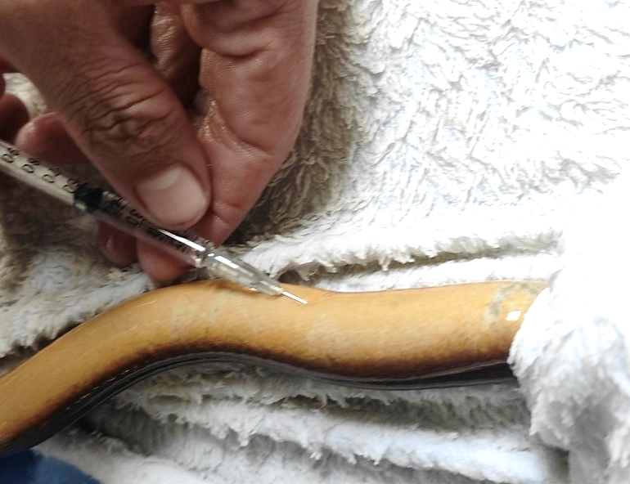
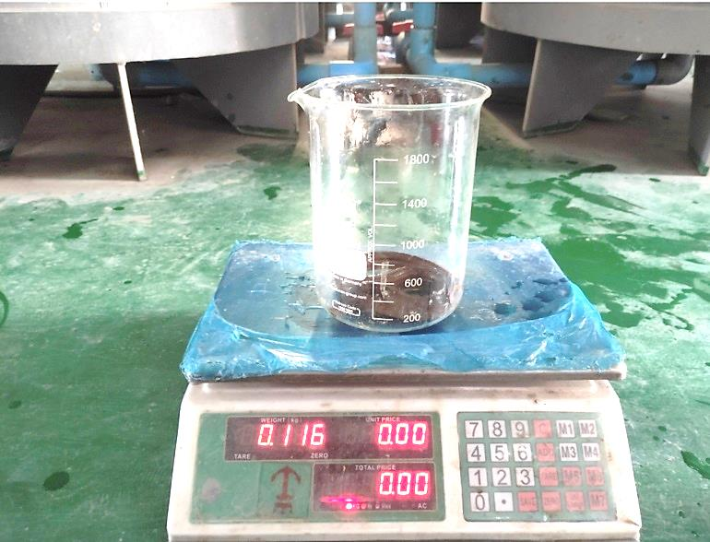
မတူညီသော ဟော်မုန်းဆေးထိုးခြင်း
ဟော်မုန်းဆေးထိုးရန်အတွက် ကနဦးအလေးချိန် ချိန်တွယ်ခြင်း
‌ဟော်မုန်းဆေးထိုးခြင်း

Slide 18
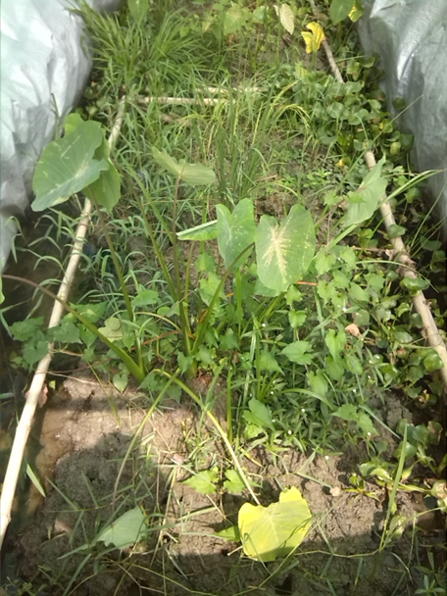
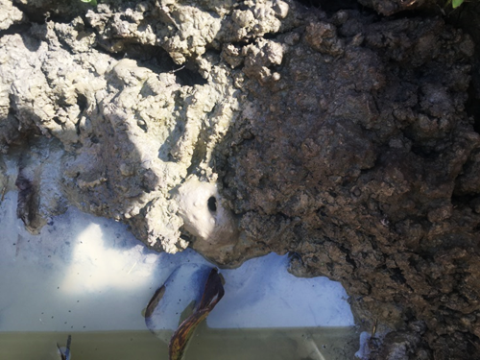
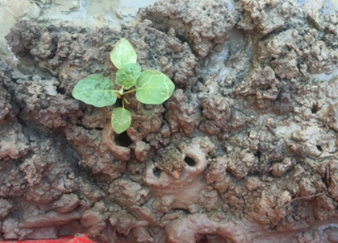
မိုးကာကန်အတွင်း ငါးရှဉ့်မျိုးများ ထည့်သွင်းခြင်း
ငါးရှဉ့်များသည် မြေသားထဲတွင် နေထိုင်ရန် အသိုက်ဆောက်ခြင်း

Slide 19
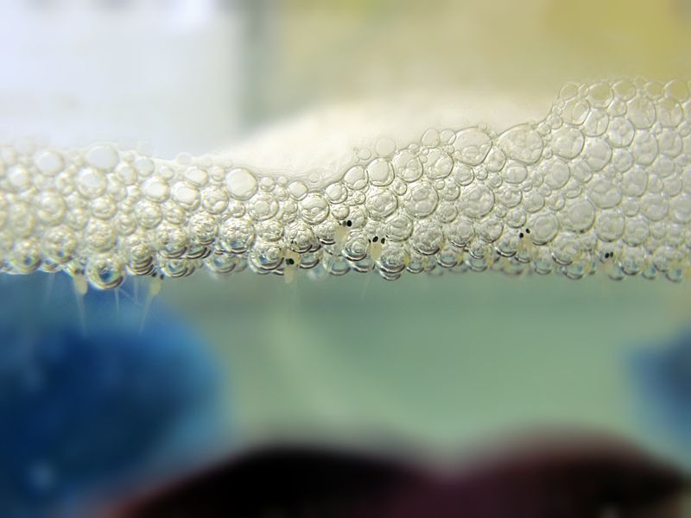
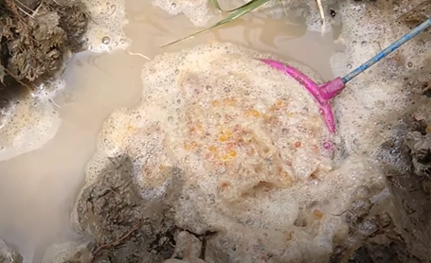
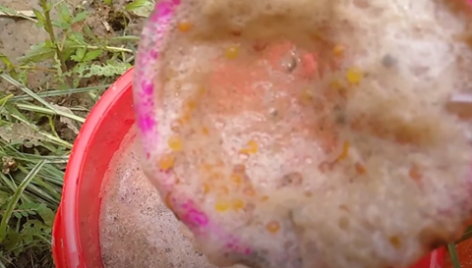
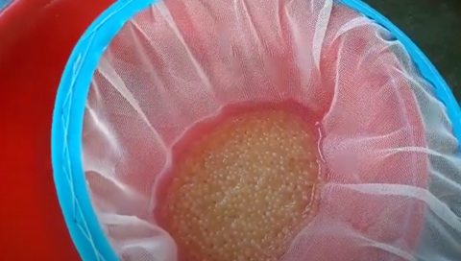
ဥချအသိုက်ဆောက်ခြင်း
ဥချနိုင်ရန် ရေမြှုပ်အသိုက်ဆောက်ခြင်း
အသိုက်ထဲ၌ အုချသော ဥများဆယ်ယူခြင်း
မိတ်လိုက်ကန်အတွင်းမှ ရရှိသော ဥများဆေးကြောခြင်း

Slide 20
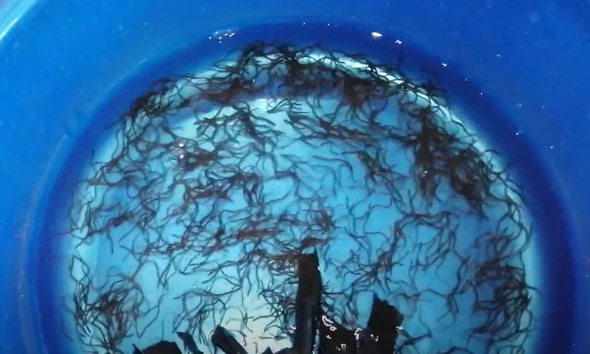
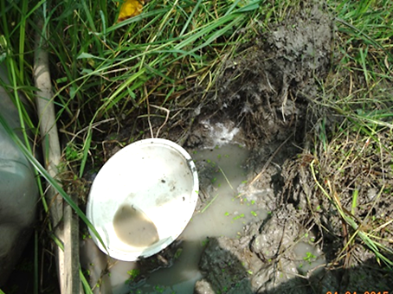
ရရှိခဲ့သည့် ငါးရှဉ့်သားပေါက်များစု‌ဆောင်းခြင်းနှင့် ထိန်းသိမ်းစောင့်‌ရှောက်ခြင်း
သားပေါက်ပြုစုကန်အား ရေမြှုပ်သည်အထိ ဖြည့်ပြီး ၃-၄ ကြာလျှင် ရေပုပ်လာပါက ကုန်စင်အောင်ထုတ်ပြီး ရေပြန်ဖြည့်ရပါသည်။
၄-၅ ကြိမ်ပြုလုပ်ပြီး သားပေါက်များထည့်စမ်းကြည့်လျှင် သေဆုံးမှုမရှိပါက ဆက်လက် ထည့်သွင်းမွေးမြူနိုင်ပါသည်။

Slide 21
သားပေါက်များကျွေးသည့်အစာ
သားဖေါက်ခြင်းမှ ရရှိလာသော ငါးမှုန်ကလေးများအား ငါးသန်အဆင့်ထိ ရောက်အောင် အရှင်စာ (Live foods) = ရေတီ၊ moina ၊ rotifer) တို့ကို (၂၁)ရက်သားအထိ ကျွေးမွေးပြုစုခြင်း
ငါးသန်အဆင့်ရောက်ပါက ခရုများအား နုတ်နုတ်စင်း၍ ပြောင်းလဲကျွေးမွေးခြင်းဖြင့် ခံနိုင်ရည်ရှိပြီး ကြီးထွားနှုန်းမြန်ဆန်ကာ ရှင်သန်နှုန်းများခြင်း

Slide 22
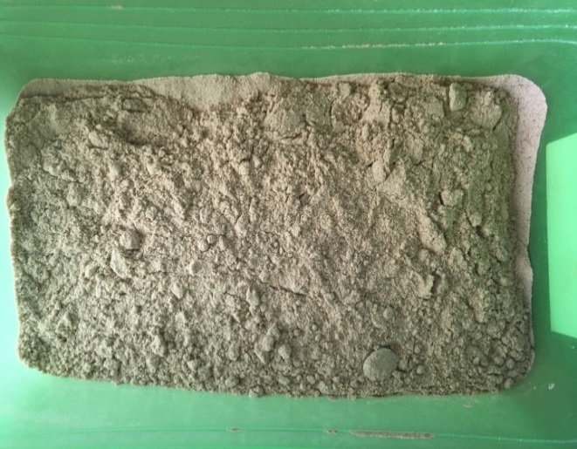
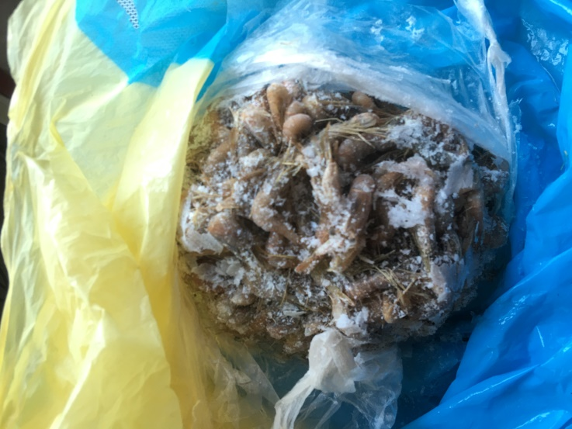
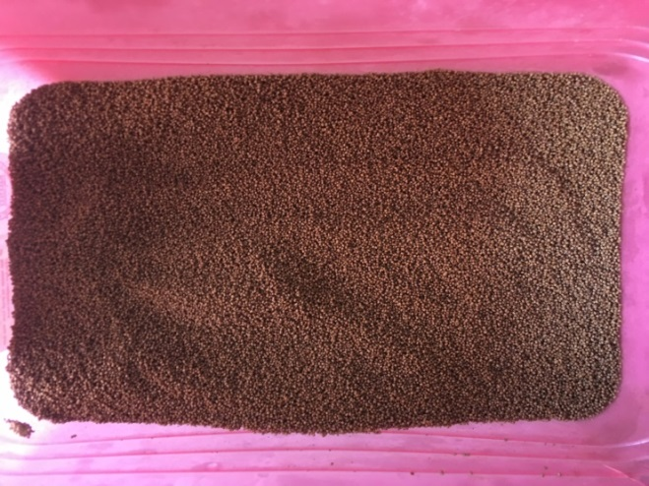
ပဲဖတ်၊ ပုဇွန်ဆိတ်၊ ငါးအစာတောင့် (2: 1: 0.5) အချိုးဖြင့် ရောစပ်ထားသည့်ဖော်စပ်စာ
အသားတိုးမွေးမြူရာတွင်မွေးမြူချိန် ခန့်မှန်း(၆)လကြာမြင့်နိုင်ခြင်း

Slide 23
‌ရေအရည်အသွေးတိုင်းတာမှု အခြေအနေ-
အစာကျန်များကျန်ရှိနေပါက ပုတ်ဆွေးလျှင် -ရေအရည်အသွေးထိခိုက်နိုင်မည်ဖြစ်ပါသဖြင့် ရေတိုင်းတာမှုအား တစ်ပတ်လျှင် တစ်ကြိမ် တိုင်းတာနိုင်ပါသည်။
နေ့စဉ်နံနက်တိုင်းတွင် -
ရေအပူချိန်
ချဉ်ဖန်နှုန်း
ထုံးပါဝင်နှုန်း
ပျော်ဝင်အောက်ဆီဂျင် တိုင်းတာရပါမည်။

Slide 24
ရလဒ်နှင့်ဆွေးနွေးချက်များ
ဇယား-ဟော်မုန်းဆေးထိုးရန် ခန္ဓာကိုယ်အလေးချိန်နှင့် ကိုယ်အလျားတိုင်းတာခြင်း
 | အတိုင်းအတာ | အုပ်စုများ
 |  | စံနမူနာပြု |  | Ovaprim ဟော်မုန်း |  | Cinnafact ဟော်မုန်း
 |  | စမ်းသပ်မှု (၁) |  | စမ်းသပ်မှု (၂) |  | စမ်းသပ်မှု (၂)
အမ | အလေးချိန်(ကျပ်သား) | ၇.၃ ± ၄.၁၂ | ၇.၂± ၃.၂၅ | ၇.၃၁ ± ၅.0၂ | ၇.၃ ± ၄.၇၂ | ၇.၃ ± ၆.၇၁ | ၇.၃ ± ၅.၇၄
 | အလျား (လက်မ) | ၁၀.၆ ± ၀.၈၂ | ၁၁.၀ ± ၀.၅၂ | ၁၁.၀ ± ၀.၁၂ | ၁၀.၇ ± ၀.၉၂ | ၁၁.၀ ± ၀.၁၂ | ၁၁.၁ ± ၁.၈၃
အထီး | အလေးချိန်(ကျပ်သား) | ၁၇.၃± ၁၂.၀၈ | ၁၇.၄ ± ၁၁.၃၁ | ၁၇.၅ ± ၁၀.၀၈ | ၁၇.၄ ± ၁၁.၀၁ | ၁၇.၆ ± ၈.၁၇ | ၁၇.၃ ± ၇.၀၁
 | အလျား (လက်မ) | ၁၄.၂ ± ၀.၉၀ | ၁၄.၅ ± ၀.၅၂ | ၁၃.၇ ± ၀.၇၀ | ၁၄.၉ ± ၀.၅၂ | ၁၃.၇ ± ၁.၃၁ | ၁၄.၁ ± ၀.၉၃

Slide 25
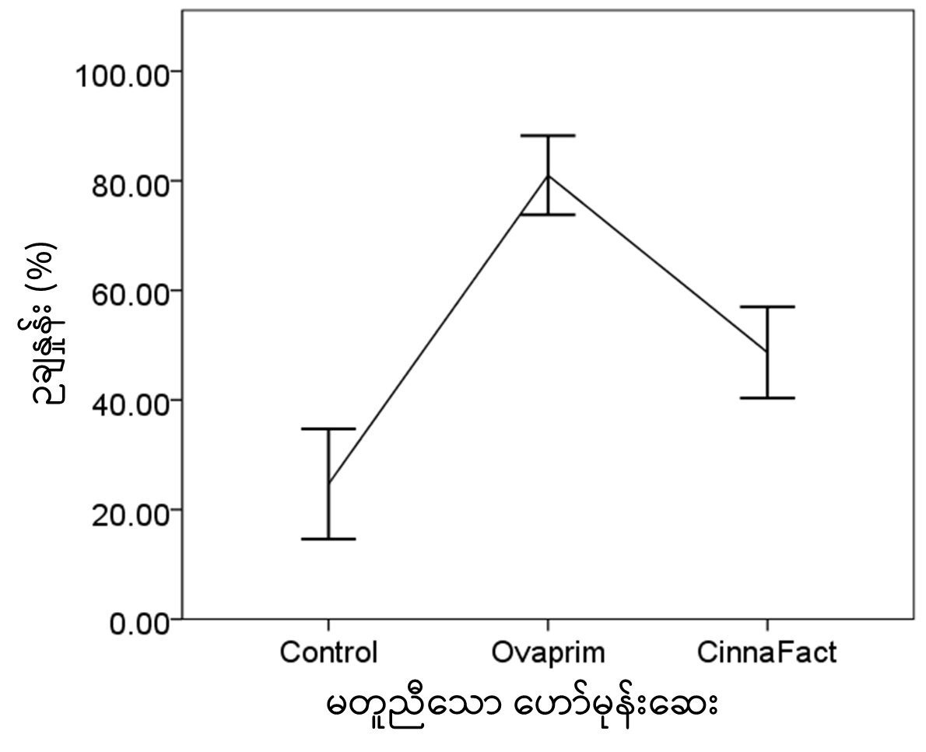
ရလဒ်နှင့်ဆွေးနွေးချက်များ
ပုံ- မတူညီသော ဟော်မုန်းဆေးထိုး၍ ဉ ချနှုန်းအားနှိုင်းယှဉ်ခြင်း

Slide 26
ရလဒ်နှင့်ဆွေးနွေးချက်များ
‌လေ့လာမှုတွင် အိုဗီပရင်ဟော်မုန်းဆေးထိုးသော အမများတွင် ဉချနှုန်းပို၍ ကောင်းမွန် သည်ကို တွေ့ရှိရပါသည်။
များသောအားဖြင့် ငါးများဆေးထိုးသားဖောက်ပြုလုပ်ရာတွင် အိုဗီပရင်ဟော်မုန်း ကို အသုံးပြုကြပါသည်။
အိုဗီပရင်ဟော်မုန်းကို ဆော်လမွန်ငါးများ၏ ပီကျူထရီဂလင်းကို အသုံးပြု၍ ဖော်စပ်ထား သည့်အတွက် ငါးများအတွက် ပို၍ ထိရောက်မှုရှိပါသည်။
စီနာဖက်ဟော်မုန်းနှင့်နှိုင်းယှဉ်ပါက မျိုးဉအောင်ခြင်း၊ သားပေါက်ခြင်းတို့ကြောင့် အကျိုး သက်ရောက်မှုရှိကြောင်း တွေ့ရပါသည်။
Ovaprim သည် ငါးမျိုးစိတ်များစွာ၏ မျိုးပွားမှုကို မြှင့်တင်ရန်နှင့် အစွမ်းထက်သော မျိုးဥထွက်ခြင်း/မျိုးပွားစေနိုင်သော စွမ်းအင်ကို ကောင်းမွန်စေပါသည်။
Marte et al., 1987

Slide 27
အကျိုးကျေးဇူးများ
သားပေါက်အမြောက်အမြားများ တစ်ချိန်တည်း ရရှိစေနိုင်ခြင်း
သားဖောက်ခြင်း၊ မွေးမြူခြင်းနည်းပညာများအား ကျေးလက်ဒေသနေလူထုထံ ကျယ်ကျယ်ပြန့်ပြန့် ဖြန့်ဖြူးပေးနိုင်ခြင်း
ငါးရှဉ့် သယံဇာတပြုန်းတီးမှု အန္တရာယ်မှ ရေရှည် တားဆီးနိုင်ခြင်း
ကျေးလက်နေ ငါးမွေးတောင်သူများအတွက် ခိုင်မာသည့် ငါးရှဉ့်မွေးမြူခြင်း လုပ်ငန်းနှင့် ခိုင်မာသည့်ဈေးကွက်စီးပွားရေးတစ်ရပ်ပေါ်ထွက်လာစေခြင်း

Slide 28
နိဂုံး
အသေးစား/ တစ်ပိုင်တစ်နိုင် ငါးရှဉ့် မွေးမြူထုတ်လုပ်မှုသည် အခြားသော ရေသတ္တဝါမွေးမြူရေးလုပ်ငန်းများထက် မွေးမြူမြေ ဧရိယာ မလိုခြင်း
အဆင့်မြင့်သိပ္ပံနည်းကျ ဖော်စပ်ထားသော အစာများထက် ဒေသထွက်ကုန်ကြမ်း များဖြင့် အစာဖော်စပ်နိုင်ခြင်း
ကုန်ကျစရိတ်နည်းပါးပြီး အကျိုးအမြတ်ရရှိနိုင်သော လုပ်ငန်းတစ်ခုဖြစ်ခြင်း
ကောင်းမွန်သော အရသာနှင့်အတူ အသားဓါတ်ပါဝင်သဖြင့် နိုင်ငံအနှံ့အပြားတွင် ရေပန်းစားရေသတ္တဝါတစ်မျိုးအဖြစ်လက်ခံထားရှိခြင်း

Slide 29
ကိုးကားချက်များ
A. MALIK, A. R. ABBASI, I. B. KALHORO, S. A. SHAH, N. T. NAREJO, H. KALHORO (2014) Effect of Ovaprim Hormone (Syndel Laboratory, Canada) on Spawning of Koi Carp at Fish Hatchery Chilya Thatta, Sindh, Pakistan.
Andrew J. H. Davey & Donald J. Jellyman (2005) Sex determination in freshwater eels and management options for manipulation of sex. Reviews in Fish Biology and Fisheries ,15: 37–52.
Chan, S., J. Phillips. 1967. The structure of the gonad during natural sex reversal in Monopterus albus. Journal of Zoology, 151: 129-141.
Islam MS and Biswas K (2017) Induced Breeding of Striped Spiny Eel, Mastacembelus Pancalus: Considering Various Doses of Pituitary Gland Hormone. International Journal of Oceanography & Aquaculture.
Khanh, N., H. Ngan. 2010. Current practices of rice field eel Monopterus albus culture in Vietnam. Aquaculture Asia Magazine, 15/3: 26-29.
Supiwong W, Liehr T, Cioffi MB, Chaveerach A, Kosyakova N, Pinthong K, et al., Chromosomal evolution in naked catfishes (Bagridae, Siluriformes): a comparative chromosome mapping study. Zool Anz. 2019;253:316–20.

Slide 30
တင်ပြချက်နှင့် ပတ်သက်၍ လမ်းညွှန်မှုခံယူအပ်ပါသည်။
မေးမြန်းသိရှိလိုသည်များရှိပါက မေးမြန်းဆွေးနွေးပေးနိုင်ပါသည်။
ထပ်မံလုပ်ဆောင်မှုနှင့် ပတ်သက်၍ အကြုံပြချက်များလည်း ရယူလိုပါ သည်။

